Slide 1
Růst populace – základní modely
Populace je soubor jednců určitého druhu, kteří se vyskytují v určitém prostoru a čase a vzájemně spolu interagují

Slide 2
Každý (normální) jedinec má tendenci se rozmnožovat
Aby druh přežil, musí za příznivých podmínek průměrný jedinec, než umře, vyprodukovat alespoň jednoho potomka, který se bude rozmnožovat - protože podmínky nebudou vždy příznivé, je třeba, aby potomků bylo raděj víc
Pokud se jedná o sexuálně se rozmnožující druh, musí každý pár alespoň nahradit potomky sebe (zase myšleno potomky, kteří se dožijí reprodukčního věku – a zase lépe víc)

Slide 3
Základní rovnice (v diferenční podobě, N je velikost populace - tj. počet jedinců v populaci)
N_{t+1} = N_{t} + B - D + I - E
B - ti, co se za časovou jednotku narodili
D - ti, co za časovou jednotku umřeli
I - ti, co za časovou jednotku imigrovali
E - ti, co za časovou jednotku emigrovali
V modelech většinou zanedbáváme I a E, tj. považujeme populaci za uzavřenou; ve většině aplikací můžeme považovat N za hustotu populace, tj. počet jedinců na plochu, na tutéž plochu musíme pak ale vztáhnout ostatní parametry (B, D, I, E)

Slide 4
Parametry růstu jsou na hustotě nezávislé
Nejjednodušší případ:
potom:

Slide 5
Populace s nepřekrývajícími se generacemi
(např.: množí se sezónně, v létě nakladou vajíčka a chcípnou, z vajíček se vylíhnou housenky, které se na podzim zakuklí, kukla přežije zimu a na jaře se vylíhne dospělý motýl).
Sledujeme-li počet dospělců každý rok, potom
kde λ je tzv. “konečná” rychlost růstu. Udává, kolika dospělým jedincům, kteří se dožijí příštího roku a plodí, dá vznik jeden (průměrný) jedinec (všichni letošní nepřežijí).
Pracujeme s N jako s počtem jedinců. V mnoha případech (ne vždy) funguje i pro jiné charakteristiky, třeba pro biomasu.

Slide 6
t1
t2
t3
λ=2
Pozn.: ty hvězdice to takhle nedělaj, ale ten obrázek se dobře kopíroval

Slide 7
Je-li velikost populace v nulté sezóně N_{0,} potom v první bude
N₁ = λ N₀.
V druhé sezóně bude
N₂ = λ N₁ = λ (λ N₀) = λ² N₀,
ve třetí sezóně
N₃ = λ N₂ = λ (λ² N₀) = λ³ N₀
a obecně po t sezónách
N_{t} = λ^{t} N₀.
Vidíme, že λ je konstanta, tj. je nezávislá na čase, velikosti populace atd. a řešení vede na exponenciální růst (pokud je λ>1), nebo exponenciální vymírání (pokud je λ<1)

Slide 8
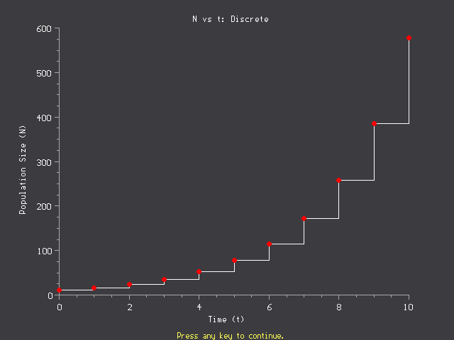
Vsimněte si, že z každého roku známe jen jeden okamžik – typická diferenční rovnice

Slide 9
Při tomto přístupu:
* popisujeme jen jedno vývojové stádium (zde dospělce)
* zanedbáváme sex ratio . Nejjednodušší je modelovat jen samice (“nějaký samec, co je oplodní, už se vždycky najde”). λ se potom vztahuje jen k počtu samic v příští generaci, kterým dá vznik jedna samice.
* λ je tedy “aggregovaným” výsledkem různých procesů v jedné sezóně, např. bychom ji mohli odhadnout jako Eggs/2*P₁*P₂*P₃*P₄, kde Eggs je počet vajíček, které naklade jedna samice (a předpokládáme polovinu samců), a P jsou postupně pravděpodobnosti, (1) že se z vajíčka vylíhne housenka, (2) že se housenka úspěšně zakuklí, (3) že kukla přežije zimu a vylítne z ní příští sezónu zdravý motýl, (4) motýl přežije do doby kladení a úspěšně vyklade vajíčka

Slide 10
U kytek (jednoletka bez zásoby semen v půdě, jednodomá nebo s oboupohlavnými květy)
λ = Semena * P₁*P₂*P₃
kde Semena je počet životaschopných semen vyprodukovaných v průměru jednou rostlinou, pravděpodobnosti jsou postupně (1) že semeno přežije podzim a zimu (ani není sežráno, ani neshnije), (2) že na jaře vyklíčí, a (3) že se semenáč dočká úspěšně reprodukce
Protože můžeme těžko předpokládat, že se změny jednotlivých parametrů přesně vykompenzují, předpokládáme, že všechny parametry jsou konstantami.

Slide 11
2. Populace s překrývajícími se generacemi (a s jednorázovým rozmnožováním - třeba zajíci v dubnu) census děláme těsně než samice rodí –pozor, když mám krok jeden rok, musím vědět, ke které době se popis vztahuje
N_{t+1}= N_{t}+N_{t.}b - N_{t}d = N_{t}(1+b-d)
N je počet dospělých samic v dubnu
b (natalita, birth rate - ale to je vlastně nepřesný název) - počet samičích mláďat na jednu samici, kteří se dožijí přístího jara (opět se skládá z vlastní natality, tj. průměrný počet narozených samičích mláďat * pravděpodobnost(i) přežití)
d (mortalita, death rate) - procento samic, které nepřežijí z jednoho jara do druhého

Slide 12
N_{t+1}= N_{t}+N_{t.}b - N_{t}d = N_{t}(1+b-d)
můžeme psát
1+b-d = λ
a tedy
N_{t+1}= N_{t}+N_{t.}b - N_{t}d = N_{t}(1+b-d) = N_{t} λ
a dostáváme opět klasickou rovnici exponenciálního růstu
(Všimněme si, že takto lze modelovat i populaci s nepřekrývajícími se generacemi, s tím, že d=1, a potom λ=b)

Slide 13
Pokud předpokládám populaci množící se kontinuálně, můžu se dostat opět na exponenciální růst, ale je to složitější odvození a odhadování (během jedné sezóny se kontinuálně rodí i umírá, a ty samice, které umřely na začátku časového úseku, tak potom už nerodí). Jinou možností je potom zkracovat časový úsek - sezóna stejně už není přirozeným časovým krokem - až do podoby diferenciální rovnice

Slide 14
Pozor, zatímco λ je poměr velikosti populace ve dvou následujících sezónách, r je (relativní)velikost změny. Při velikosti kroku 1 můžeme použít aproximaci
r=ln(λ)
populace roste pro r>0, vymírá pro r<0
v diskrétních roste pro λ>1, vymírá λ<1
Člověk by očekával, že velkost změny bude λ – 1, ne ln(λ). Ale musíme si uvědomit, že podle modelu, ti co vzniknou se mohou okamžitě rozmnožovat, a tudíž přispívají k růstu. Čím je časový krok menší (časový krok relativně k rychlosti růstu), tím je tato diskrepance menší. A pro λ hodně blízké jedné platí, že λ-1 je přibližně rovno ln(λ).

Slide 15
Čím blíže je λ jedné, tím lépe můžu použít λ-1 jako odhad růstové rychlosti r.
λ | λ-1 | ln(λ). | (λ-1)/ln(λ).
1 | 0 | 0 | #DIV/0!
2 | 1 | 0.6931472 | 1.44269504
1.5 | 0.5 | 0.4054651 | 1.23315173
1.25 | 0.25 | 0.2231436 | 1.12035503
1.125 | 0.125 | 0.117783 | 1.06127338
1.0625 | 0.0625 | 0.0606246 | 1.03093427
1.03125 | 0.03125 | 0.0307717 | 1.01554487
1.015625 | 0.015625 | 0.0155042 | 1.00779231
1.007813 | 0.0078125 | 0.0077821 | 1.00390118
1.003906 | 0.0039063 | 0.0038986 | 1.00195186
1.001953 | 0.0019531 | 0.0019512 | 1.00097624
1.000977 | 0.0009766 | 0.0009761 | 1.0004882
1.000488 | 0.0004883 | 0.0004882 | 1.00024412
1.000244 | 0.0002441 | 0.0002441 | 1.00012207
1.000122 | 0.0001221 | 0.0001221 | 1.00006103

Slide 16
Matematická vložka – diferenční a diferenciální rovnice
Diferenční rovnice – předpovídám, co bude v příštím čase na základě toho, co je nyní –jdu po jednotlivých krocích
N_{t+1}=N_{t} * λ což si taky můžeme napsat
N_{t+1} - N_{t} = N_{t}(λ – 1) a dá se zobecnit pro jiný krok než 1
(N_{t+Δt} – N_{t})/Δt = N_{t}(λ – 1) – pozor, to λ může mít trochu jinou hodnotu v závislosti na velikosti Δt

Slide 17
Δt bude straně maličké
Říkáme, že se limitně blíží nule
Tj. Δt bude tak malé, že píšu dt, místo (N_{t+Δt} – N_{t})/Δt = N_{t}(λ – 1) dostávám
dN/dt = N. (λ – 1) - a tomu říkáme diferenciální rovnice – popisuje jev v každém okamžiku, a někdy se dá analyticky vyřešit (to ale diferenční někdy také), a obvykle se s ní lépe analyticky pracuje než s diferenční

Slide 18
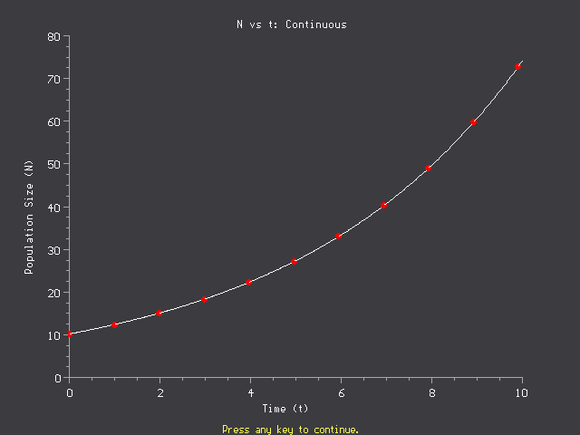
Stav známe v každém okamžiku – okamžitá změna velikosti je úměrná velikosti populace

Slide 19
Pozor, řada populací tak úplně nezapadá do uváděného schématu (druhy s překrývajícími/nepřekrývajícími se generacemi), např.
Polyvoltinní druhy (několik generací za rok, ale pak zimní pauza)
Druhy se složitejšími životními cykly
Mšice (telescoping generations), plus bezkřídá a okřídlená individua, plus partenogeneze během roku a pohlavní generace na zimu
Pro řadu z nich ale lze jako hrubou aproximaci užít exponenciální růst, pokud není density dependence (např. pro omezený časový úsek partenogenetických generací u mšic, než začne působit negativní density dependence).

Slide 20
Diferenční vs. diferenciální rovnice
Teoreticky podle typu procesů (tj. probíhá proces kontinuálně, či diskrétně) - v praxi se to tak zcela nedodržuje. I pro procesy s krokem 1 rok se používají diferenciální rovnice, pokud je doba sledování dostatečně dlouhá (analyticky se s diferenciálními lépe pracuje). V numerických simulacích se naopak často používají rovnice diferenční.

Slide 21
Všimněte si, že N používáme jako spojitou proměnnou
V řadě případů (lidská populace na Zemi) je to aproximace přijatelná (chyba odhadu velikosti je mnohem větší než jeden jedinec), takže to nevadí.
V malých populacích na to musíme dát pozor. Podle modelů nám může populace přežít nepříznivou periodu a mít po ní velikost 0,1 (při exponenciálním vymírání populace nikdy nevymře), a po skončení nepříznivé periody se ta desetina individua začne opět množit a populace exponenciálně roste. (Vezmeme-li v úvahu diskrétní velikost populace, vymře a nic jí nepomůže.)

Slide 22
Stochastické modely
Řada typů. Nejčastěji udávají pravděpodobnost, že individuum dá vznik potomkovi, a pravděpodobnost, že individuum umře. Výsledkem není jedna hodnota velikosti populace v čase, ale rozdělení velikostí populace jako funkce času. Pozor, mohou dát i kvalitativně odlišné výsledky, než odpovídající deterministické modely. Důležitost stochasticity zvláště u malých populací. (Vzpomeň na binomické rozdělení – a odhad pravděpodobnosti přežití jedince, obdobně to platí i pro predikci!).

Slide 23
Výsledkem stochastického modelu je obvykle rozdělení pravděpodobností
V našem případě je tedy předpověď velikosti populace charakterizována rozdělením pravděpodobností velikosti populace.

Slide 24
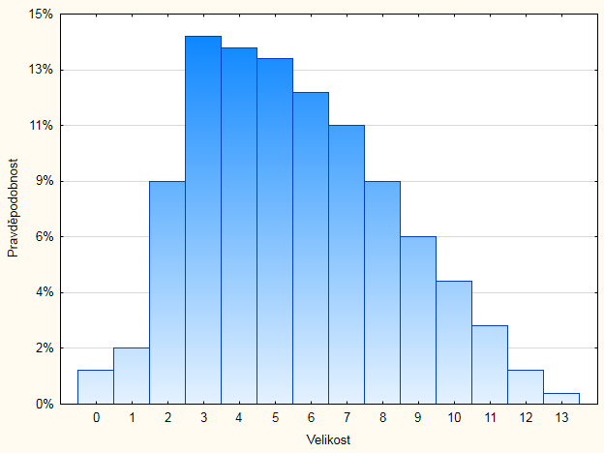
Vidíme, že velikost populace bude s největší pravděpodobností někde mezi třemi a sedmi individui, ale není vyloučeno, že populace zcela vymře. Toto je předpověď velikosti v jediném čase, takže takovýto histogram dostáváme pro každý modelovaný časový okamžik. (Deterministický model mně pro každý okamžik dá jediné číslo.)

Slide 25
Nenulová pravděpodobnost, že velikost populace bude nula – to znamená, že populace vymře. Když se to opakuje mnoho let, pravděpodobnost, že populace vymře je zatraceně vysoká.

Slide 26
Konstantnost parametrů - není density dependence
To ale neznamená, že jsou pouze za předpokladu, že není vnitrodruhová kompetice. Předpokládáme, že pokud vnitrodruhová kompetice je, její intenzita není závislá na velikosti populace (což je ovšem předpoklad hodně nerealistický). – Takže realisticky, exponenciální růst, když není vnitrodruhová kompetice
Konstantnost parametrů – sezonalita funguje – i u lidí – pro dlouhodobé modely jde zanedbat
Při užití modelů
Rozlišuj! Predikce: co bude. Projekce: co by bylo, kdyby se parametry nezměnily

Slide 27
Pokud populace není omezována ani nedostatkem zdrojů, ani vyšší trofickou úrovní, ani katastrofami, potom exponenciálně poroste.
Pozor - neplatí opačně - i zdroji omezovaná populace může exponenciálně růst, pokud jsou jedinci omezováni stále stejně (byť by tohle byl relatině nerealistický případ).
Exponenciální pokles znamená, že se jedincům daří pořád stejně špatně, bez ohledu na hustotu - nejsou schopni ani nahradit ztráty přirozenou úmrtností.

Slide 28
Exponenciální růst
Můžeme modelovat různými prostředky (diferenční, diferenciální rovnice), ale v principu je to vždy totéž – základ je, že růst není omezen negativní denzity dependencí.
Existují učebnicová pravidla, kdy použít diferenční, a kdy diferenciální rovnice, ale většinou se člověk rozhoduje podle nástrojů, které má k dispozici (nebo se kterými umí pracovat), obojí je stejně aproximace.

Slide 29
Potenciál exponenciálního růstu
Předpoklad: Bakterie se dělí každých 20 minut.
Vrstva bakterií pokryje zeměkouli během 24 hodin.
Během poloviny dalšího dne bude pokrývat zeměkouli vrstva bakterií vysoká 80 km
Je to z Pasztor et al. 2016: po 72 dělěních (tj. konec prvního dne) by těch bakterií mělo být 2⁷² = 10^{21,7}

Slide 30
Potenciál exponenciálního růstu
Je to z Pasztor et al. 2016, ale po 72 dělěních by těch bakterií mělo být 2⁷² = 10^{21,7}
Mě to tedy vychází o trochu déle, ale za dva dny je to 144 dělení, tj - 2¹⁴⁴ = 10^{43,3} individuí, pokud je lineární rozměr bakterie 1μm (Escherichia coli), pak je to 10^{25,3} m³, což je 10^{7,3} km³
Můžeme tedy diskutovat, jestli to pohltí Zemi za den či dva, ale potenciál exponenciálního růstu to ukazuje jasně

Slide 31
Potenciál růstu lidské populace (zjednodušeno)
Předpoklad: Generační doba 25 let, každý pár má 4 potomky, schopné rozmnožování (tedy se za generaci populace zdvojnásobí)
- zhruba odpovídá současné Papui NG nebo Nigerii (ca 2,8% rocně – jak spočítáme?)
Za století se zvětší 16-krát, za tisíciletí 2⁴⁰krát, tj 10¹²krát, tj
1000000000000-krát

Slide 32
Potenciál růstu lidské populace (zjednodušeno)
10¹² =1000000000000-krát
– z jednoho páru za tisíciletí potenciálně vznikne vic než 100–krát víc lidí, než je na Zemi dnes
Při této rychlosti množení by současný počet lidí na Zemi vznikl z jednoho páru za necelých 33 generací, tj. asi od Zlaté buly sicilské
Kdyby měli při generační době 25 let 5 potomků, stačí jim na to doba od založení Karlovy university

Slide 33
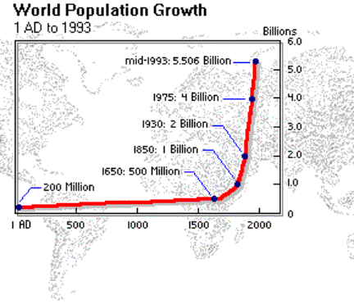
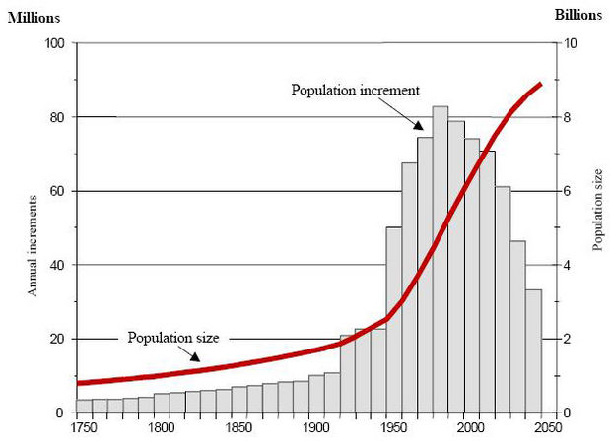
Růst celosvětové lidské populace
Pozor - v “američtině” je billion miliarda
Tohle je predikce z konce století – řek bych, že zastavení růstu je spíš pium desiderium

Slide 34
Všimněte si, že zrychlení populačního růstu je větší než při exponenciele. Jako by fungovala pozitivní density dependence. Dokážeme to vysvětlit? A ukazuje to, jak by mohl i ne úplně kauzálně správný model správně růst reprodukovat.

Slide 35
Pro každý druh musí platit, že za příznivých podmínek (tj. mám dost zdrojů, nic mě nežere) je λ>1, resp. r>0
Pokud by tomu tak nebylo, tak druh už dávno vyhynul
Populace potom v příznivých podmínkách exponenciálně roste
=> Každá populace musí být něčím omezována [ptejme se čím]
(buď zdroji, nebo ji něco ničí, tj. žere, příp. pálí, odnáší ji voda etc.)
Exponenciální růst je vždy dočasný

Slide 36
Když je negativní density dependence
potom:
individuum je negativně ovlivněno hustotou vlastní populace - má menší fitness (třeba míň vyroste a menší jedinci spíš zahynou nebo mají méně potomstva)

Slide 37
Každý druh má v příznivých podmínkách (dostatek zdrojů a prostoru) větší plodnost než úmrtnost. Čím je tedy velikost populace regulována?
Negativní density dependence, může být:
vnitrodruhová kompetice o zdroje (o žrádlo asi ano, asi ne o sexuálního partnera – při sex ratio 1:1 – ale třeba o místo k rozmnožování)
zvýšená možnost přenosu nákazy
u kytek - hutší porost lépe hoří
Může působit jak na natalitu, tak na mortalitu
Důležité: density-dependence nemusí působit stále, často se objeví jen ve krátkém časovém úseku (když populace překročí určitou velikost) – pak se hodně špatně zjišťuje
Positivní density dependence (zvláště při malých hustotách) - u zvířat známe jako Allee effect

Slide 38
Může být populace „regulována“ disturbancemi / katastrofami?
Tj. bez density dependence
Lavinová dráha – po čase jde populace k nule
Požáry – po čase přijde požár a limituje populaci
Pravděpodobně to do určité míry je možné, ale když se požár nebo lavina opozdí, tak bude populace regulována denzity dependencí
Když DD není, tam většinou modely ukazují, že roste přes všechny meze, nebo vymře
Důležitost neg. zpětné vazby pro stabilitu

Slide 39
Přehlížená density-dependence u juvenilních stádií
Semena většinou padají shlukovitě, a uchytí se často jen v mezerách v porostu (v gapech).
Přežívání semenáčů pak může být velmi hustotně závislé (např. nová semena už neklíčí v hustém porostu semenáčů).
Dvě mláďata ve hnízdě uživí rodičovský pár snadněji než 4 mláďata – individua z hnízda s méně mláďaty mohou být větší (ale muselo by se to dokazovat experimentálně)

Slide 41
Šlo by něco podobného udělat u mláďat v hnízdech?
A mělo by to smysl?
Co by byla výhoda a co nebezpečí „ředícího experimentu“ a porovnání přežívání mláďat z hnízd, která mají přirozeně 2, 3 a 4 mláďata?

Slide 42
Logistická rovnice
Equilibrium
Rovnovážná hustota – je zde rovna nosné kapacitě prostředí
N
Čas

Slide 43
POZOR
Logistickou rovnici píšu v diferenciální podobě, protože se s ní lépe počítá, a lépe se to na ní vysvětluje. Není problém zkonstruovat rovnici s density dependencí, která je diferenční (ale s tou se pak hůře počítá, ale zase umožňuje řadu typů chování, viz dále). Takže se častěji užívá diferenciální, a případná nespojitost (sezónnost) se prostě ignoruje.

Slide 44
Negativní density dependence je dána členem
K = Nosná kapacita prostředí
maximální velikost (hustota) populace, kterou je prostředí schopno unést
klesá lineárně s rostoucím N,
když N=K, růst se zastaví.
Per capita růstová rychlost
Podle této rovnice se individuu daří tím hůře, čím více individuí v populaci je
N
N=K

Slide 45
V rovnici je negativní ovlivnění per capita růstové rychlosti (z rovnice nevyplývá, co to je)
To může být - je nás moc a nemáme co žrát, nebo nemáme kde žít, nebo - nemáme se kde schovat, důsledky např.:
menší birth rate - nemám co žrát - (jsem malá) nerodím
větší death rate - nemám co žrát, spíš chcípnu; nemám se kam schovat - spíš mě uloví; je nás moc na malém prostoru – spíš propukne epidemie tyfu.

Slide 46
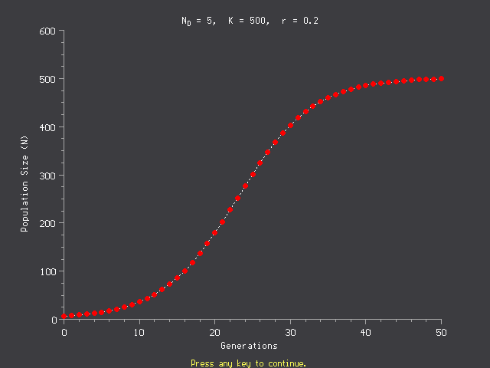

Slide 47
Existuje i diferenční podoba rovnice, ta má bohatší možnosti chování. Protože je zde jeden krok zpoždění, populace může přesáhnout nosnou kapacitu prostředí. Podle rychlosti růstu potom populace buď vykazuje tlumené oscilace, stabilní oscilace, a při velké růstové rychlosti chaotické chování (tzv. deterministic chaos)

Slide 48
Takhle by mohla vypadat logistická rovnice v diferenční podobě

Slide 49
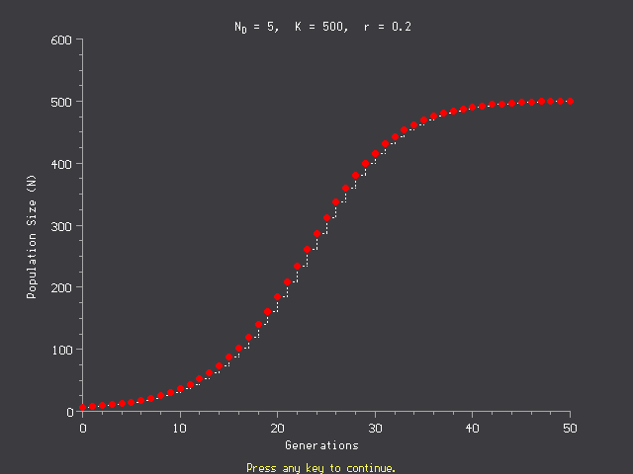
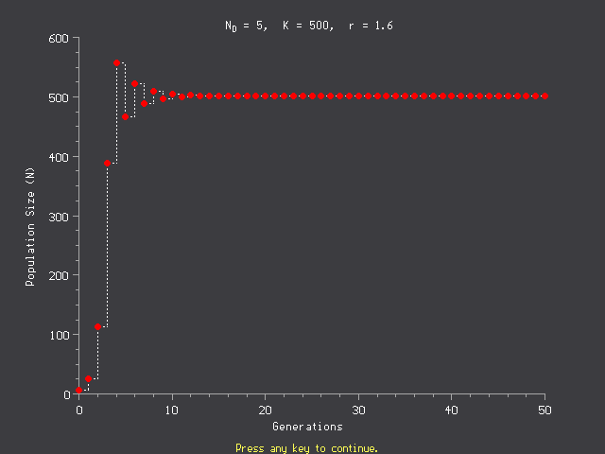
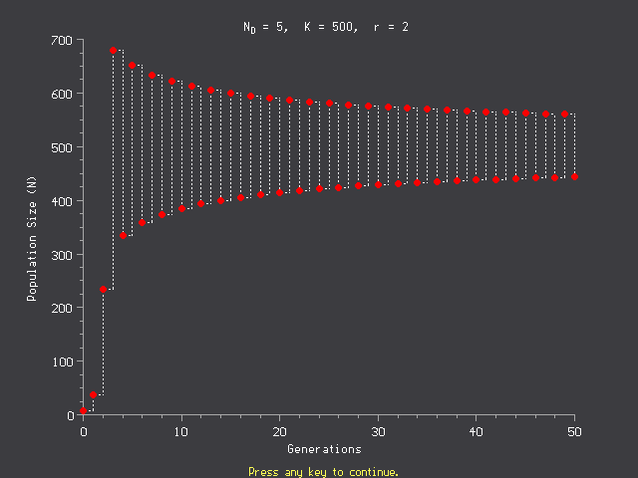
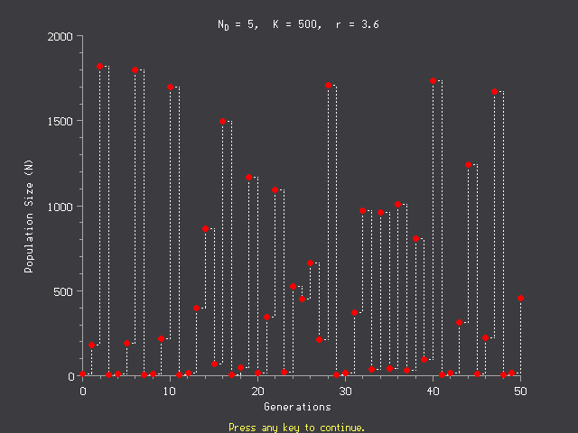
r=0.2
r=1.6
r=3.6
Deterministický chaos
r=2.0

Slide 50
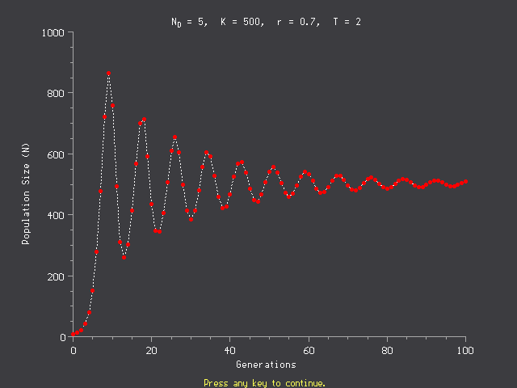
Podobného efektu lze dosáhnout i v diferenciální rovnici pomocí zpoždění
Opilec jedoucí na kole – bere korekci se zpožděním, a ještě zbytečně velkou (nápad Maynard Smith)

Slide 51
Positivní density dependence je často při nízkých hustotách. U zvířat - např. obtíže s nalezením partnera, u rostlin - porost lépe odolává nepřízni prostředí (prudké větry) než soliterní jedinec. “Facilitation” je dnes populární téma.
Při vysokých hustotách obvykle převládne kompetice.
N
Tahle závislost je zřídkakdy lineární - nemusí být ale ani monotonní

Slide 52
Může to ale vypadat např.
Allee effekt
Nestabilní equilibrium
N
populace vymírá
Stabilní equilibrium
tj. při nízkých hustotách populace není schopná reprodukce (má zápornou růstovou rychlost) a vymírá - kritická velikost

Slide 53
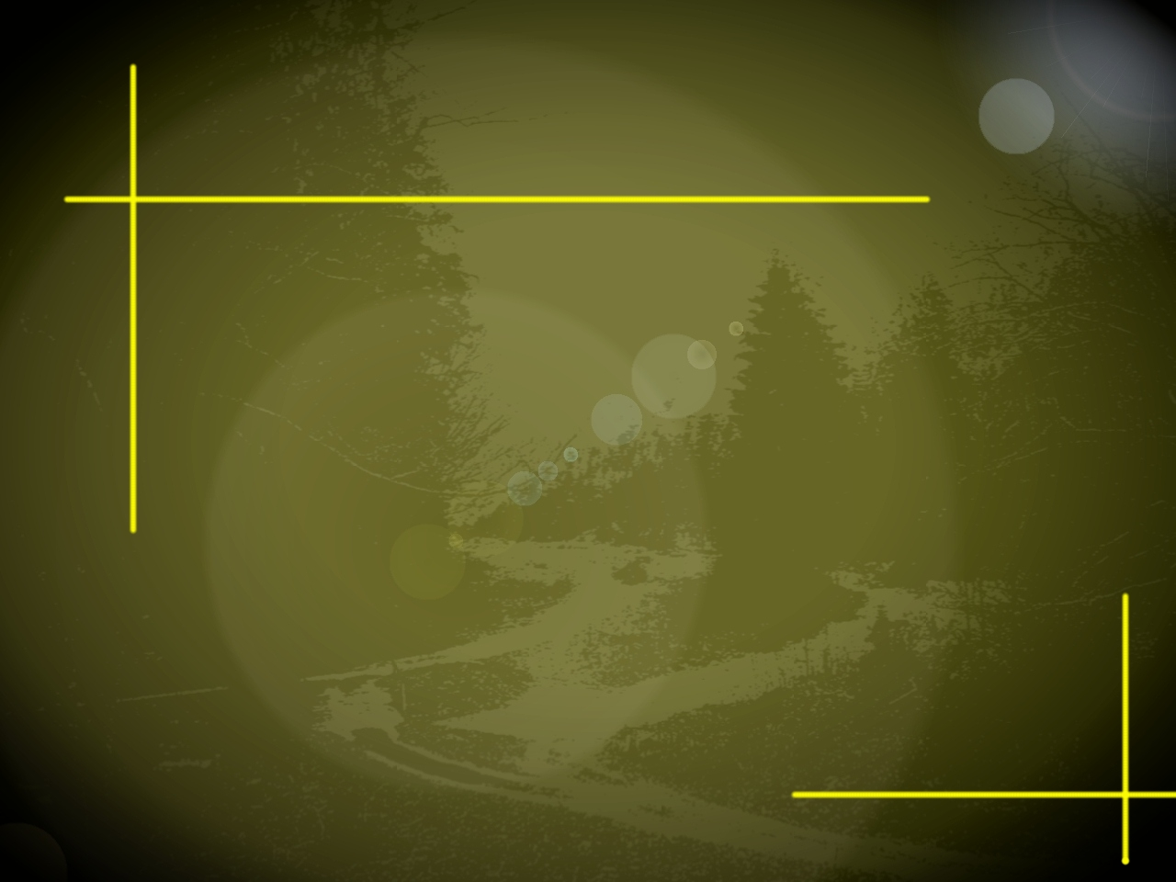
ALLEE EFEKT
Užitečné pro předpovídání invazí.....
Pokud populace klesne pod určitou mezní hodnotu, dochází k vyhynutí.
.....a pro odhadnutí vhodného počtu
jedinců pro introdukci

Slide 54
Kdy hraje malá velikost populace negativní roli

Slide 55
Rozmnožování
Šance nalézt partnera je relativně malá při nízké hustotě
Genetická nebezpečí malých populací
Možnost lepšího výběru partnera u větších populací

Slide 56
Využívání zdrojů
Např. větší smečka může ulovit větší (a hodnotnější) kořist

Slide 57
Obrana
Před predací – hlídači – čím méně nás je, tím častěji musím hlídat (husy, surikaty)
Před predací – hnízdní kolonie, pižmoni (falanga)
Obrana teritoria – plocha (a tím i množství zdrojů) roste se čtvercem obvodu

Slide 59
Katastrofa
Malá populace je náchylnější k vyhynutí vlivem nějaké katastrofy, nemoci, nebo výkyvu v parametrech prostředí (nebo i demografickou stochasticitou).

Slide 60
Předpokládá se, že pozitivní density dependence je častější v méně příznivém prostředí
v průběhu času se mohou pozitivní a negativní density dependence velmi rychle střídat (např. rostliny si celou dobu konkurují, ale během krátké doby v létě může zastínění kompetitorem zabránit úplnému vysušení v poledním žáru).

Slide 61
Základní „pravdy“ k zapamatování
Populace neomezovaná ani zdroji, ani prostorem poroste exponenciálně a neregulovaně
K regulaci populací (k dosažení nějakého rovnovážného stavu) potřebujeme negativní density dependenci – pak růst bude zhruba odpovídat logistickému růstu / diskutabilní role omezení disturbancemi
Aparát, který použijeme k modelování (diferenciální vs. diferenční rovnice) je spíše metodickou záležitostí – i když diferenční rovnice mohou lépe vyhovovat naší snaze vyrovnat se se sezonalitou

Slide 62
Co jsme zanedbávali
Věkovou strukturu (může být rozumné počítat jenom dospělce, ale ztrácíme určitou informaci, na druhou stranu, pokud budu charakterizovat populaci jen N, který bude obsahovat vše, tj. od mláďat po senilní jedince, moc informativní to nebude)
Prostorovou strukturu (důležité zvláště u sedentárních organismů)
Vliv organismů jiných druhů

